Slide 1

دُعاء نيه صيام رمضان :
اللهم إني نويت أن أصوم رمضان كاملا لوجهك الكريم إيمانًا واحتساباً ، اللهم تقبله مني واجعل ذنبي مغفوراً وصومي مقبولا .

Slide 2

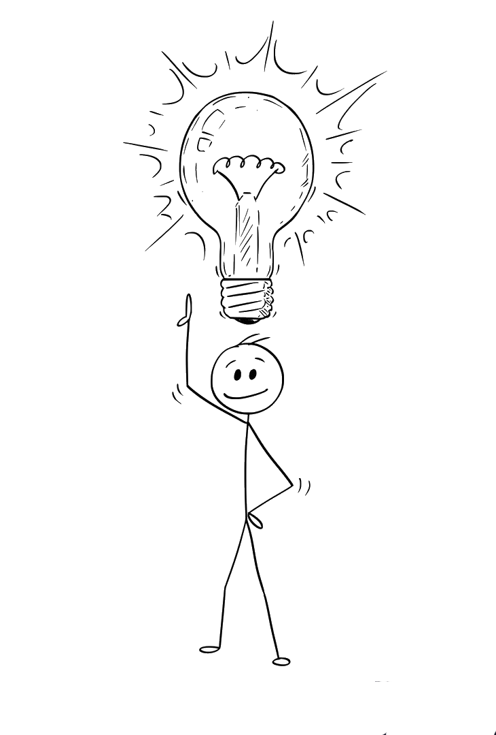


قدرات
سجادة طولها ٩سم وعرضها ٦سم زاد طولها وعرضها بنسب متساوية فزادت مساحتها ٤٢سم فإن طولها الجديديساوي ؟
٢
أ) ١١ ب) ١٢ ج) ١٣ د) ١٤

Slide 3
المتتابعات بوصفها دوال

Slide 4


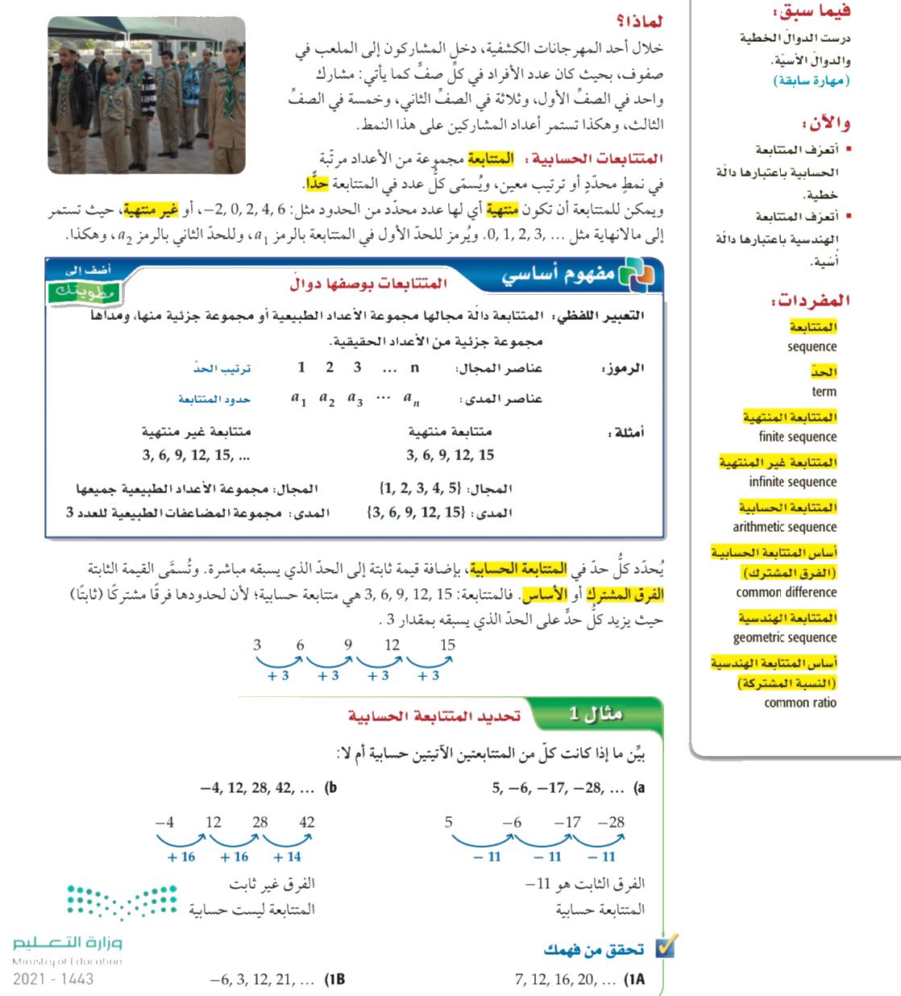
أهداف الدرس

Slide 5
مفردات
الدرس

Slide 6
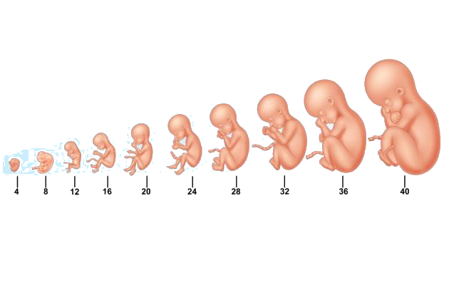
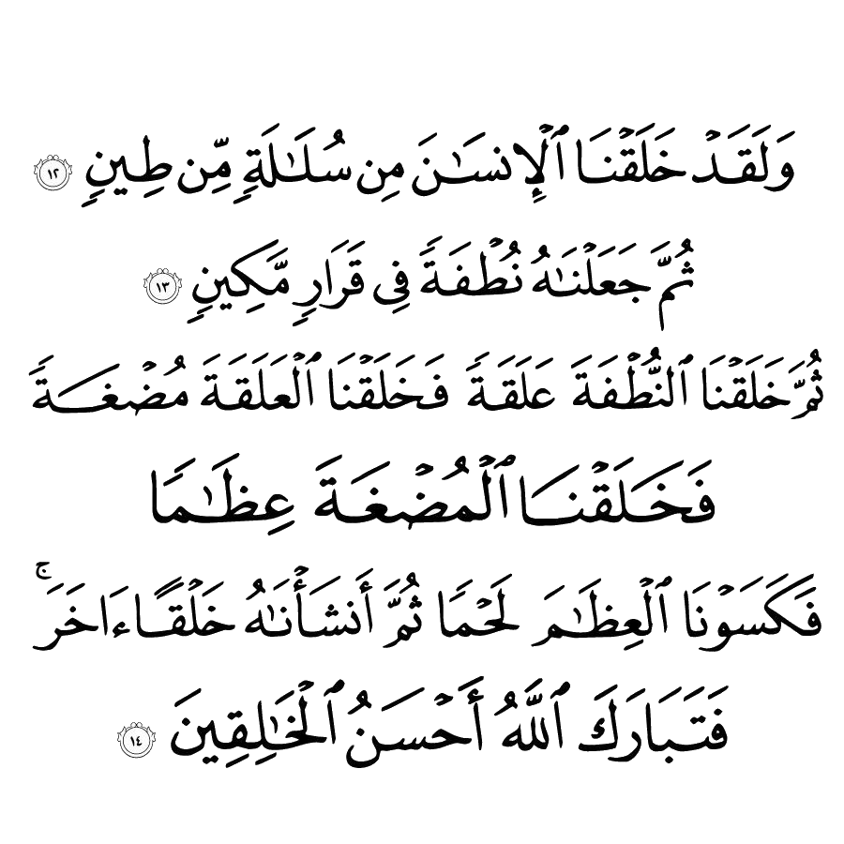
مراحل الجنين

Slide 7
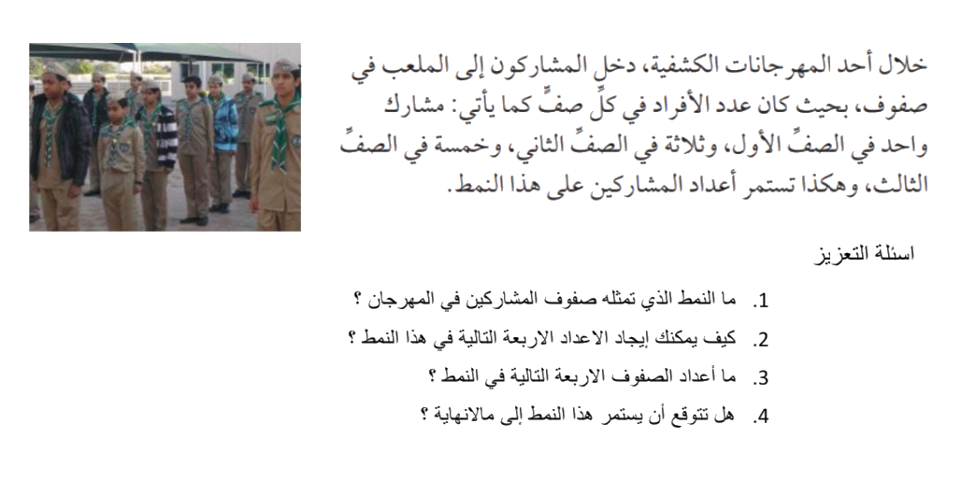
لماذا

Slide 8


Slide 9


تحقق من فهمك

Slide 10

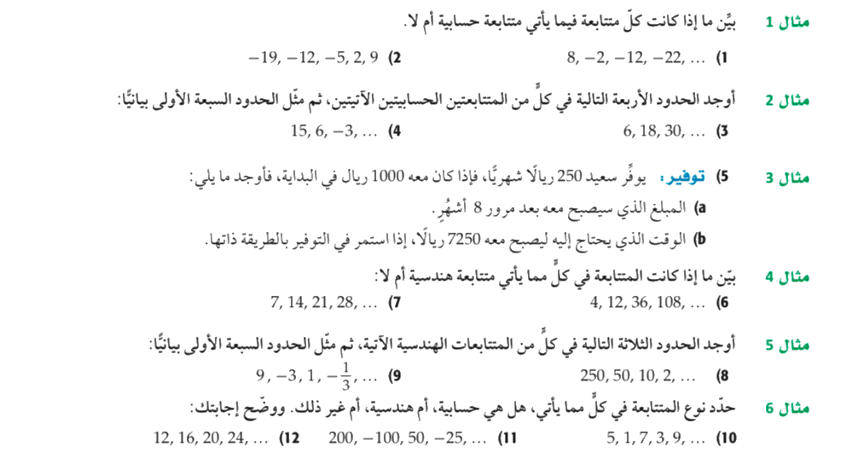
تأكد

Slide 11
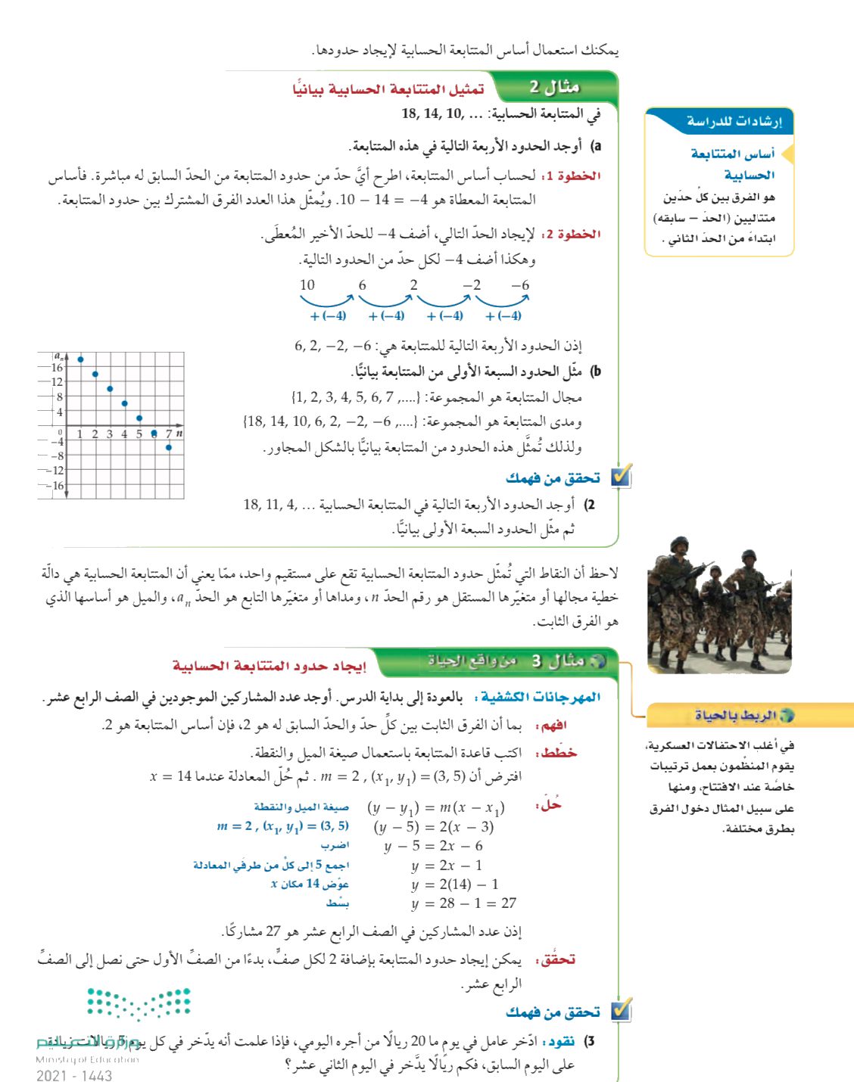
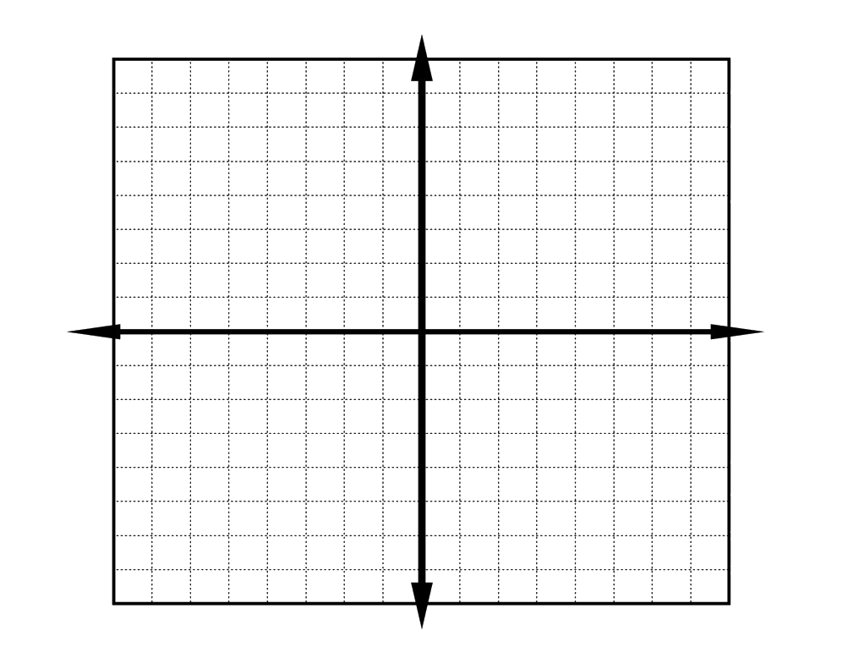
تحقق من فهمك

Slide 12

تأكد

Slide 13

تحقق من فهمك
أدخر عامل في يوماً ما 20 ريالاً من أجره اليومي فإذا علمت أنه يدخر في كل يوم 5 ريالات على اليوم السابق فكم ريالاً يدخر في اليوم الثاني عشر ؟

Slide 14

تأكد

Slide 15
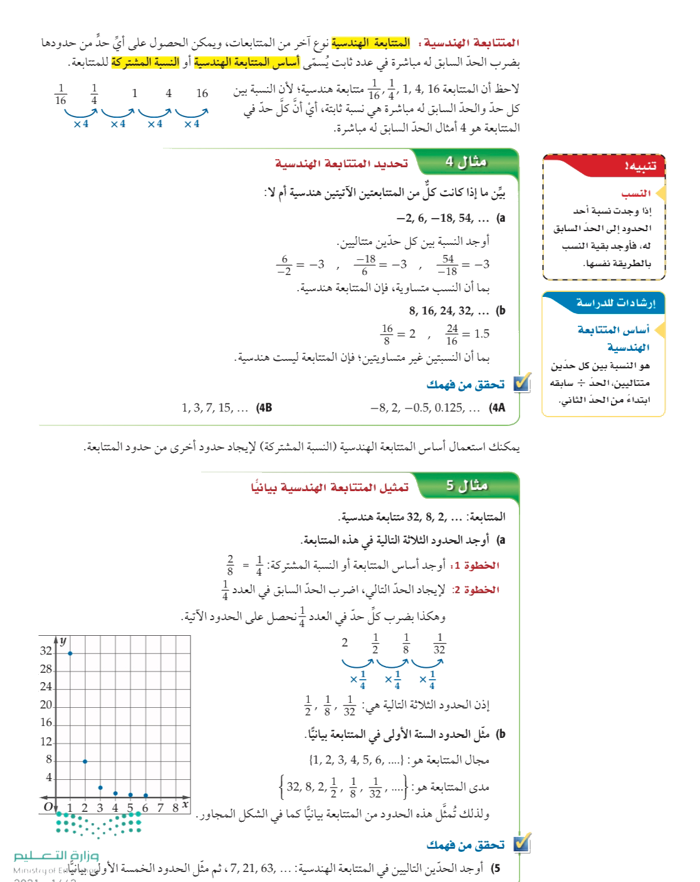

Slide 16
تحقق من فهمك

Slide 17

تأكد

Slide 18
تحقق من فهمك

Slide 19

تأكد

Slide 20
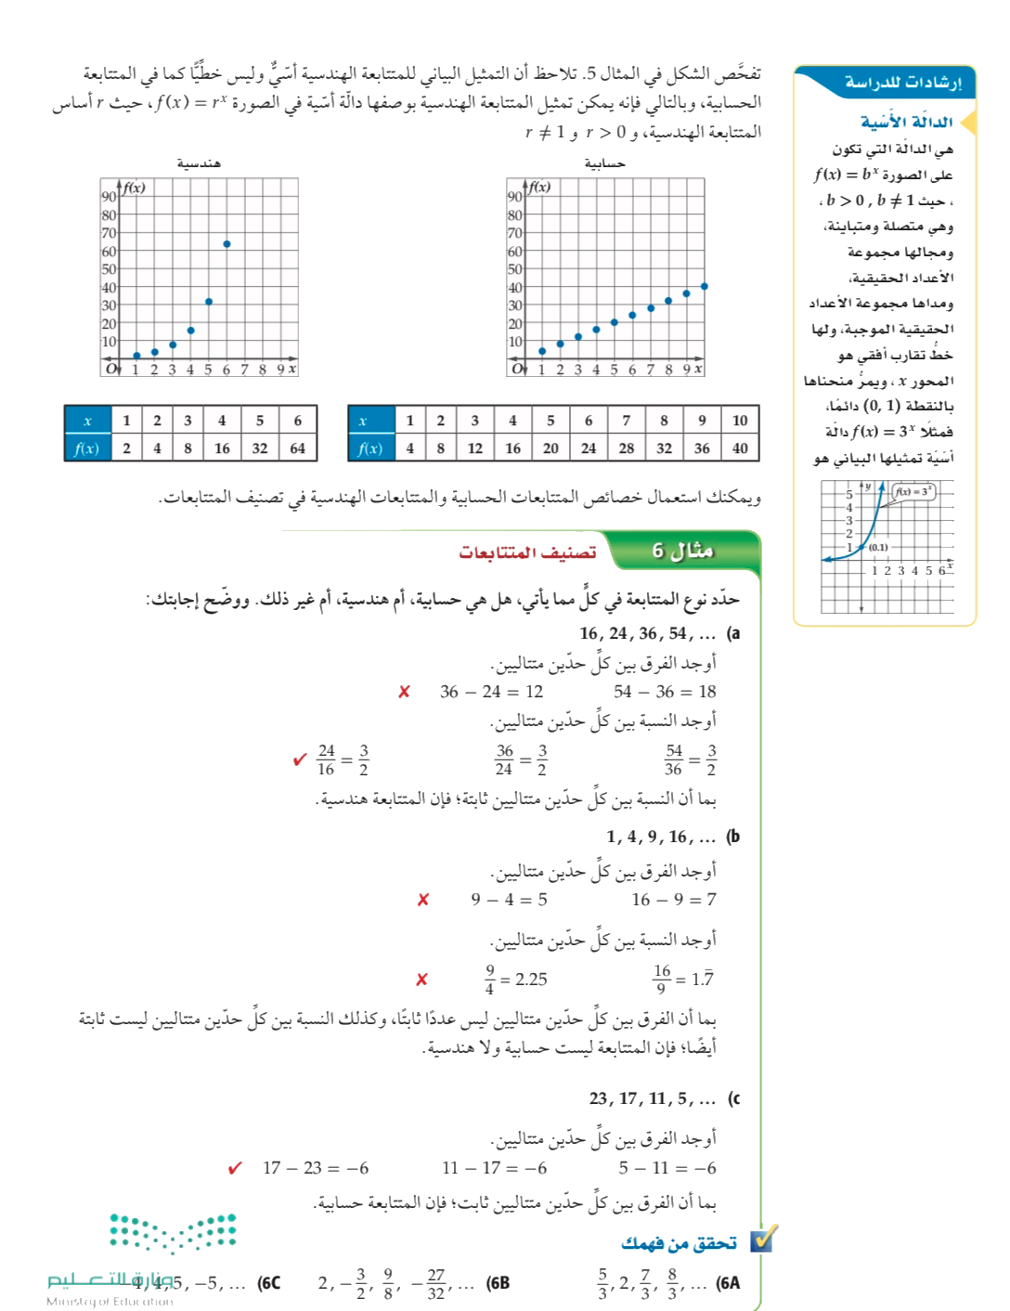
إضاءة

Slide 21
تحقق من فهمك

Slide 22
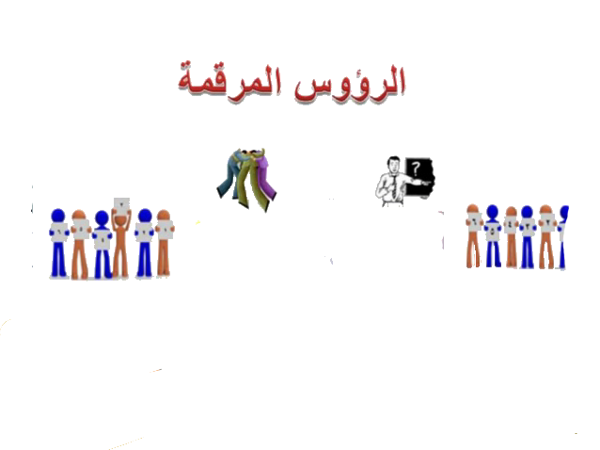
تأكد

Slide 23

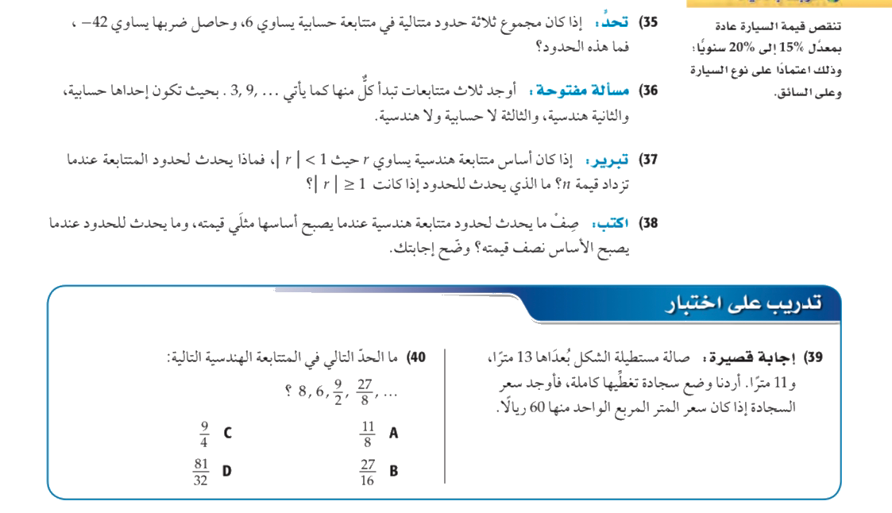
مهارات
التفكير العليا

Slide 24
تحصيلي

Slide 25

الواجب

